Slide 1
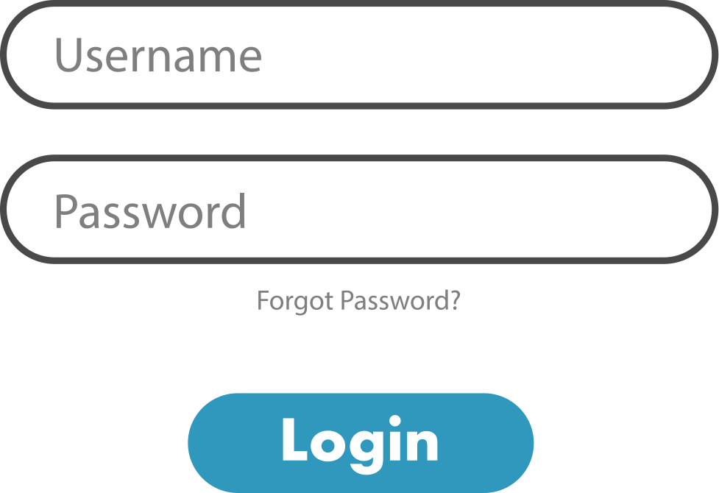





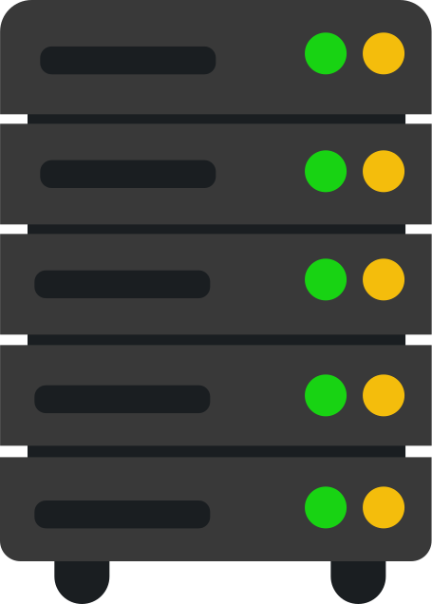

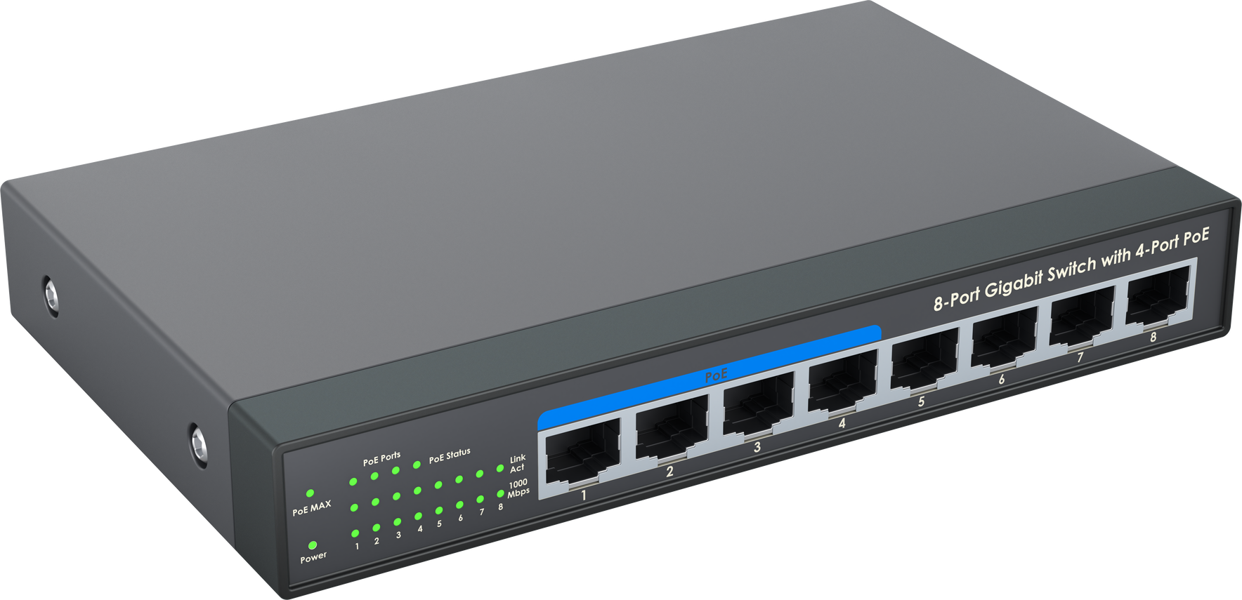
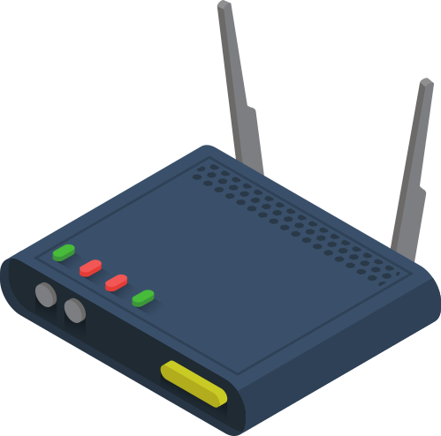
Utilizador
Palavra-Passe
Ana_RH
Júlia_RH
Servidor
GRP_RH
Pasta RH
Luan_FIN
Davi_FIN
GRP_FIN
Pasta FIN
Paulo_IT
Carla_IT
GRP_IT
Switch
Pasta IT
Router

